Slide 1
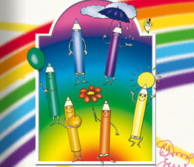

Кто такой художник?
Изобразительное искусство. 1-й класс.
Урок 1.
© ООО «Баласс», 2013.

Slide 2
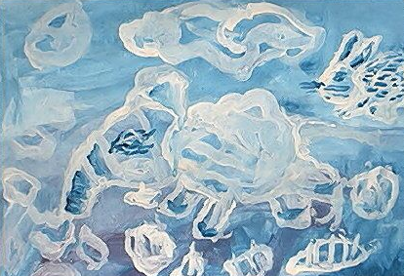
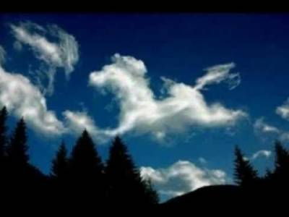

Жили-были три брата…

Slide 3
Почему младший брат смог нарисовать то, что другие братья даже не замечали?
Как вы думаете, кем станет младший брат?
Какие ему для этого необходимо развить в себе качества и умения?

Slide 4
Формулирование проблемы
Какие ещё качества и умения нужно развивать, чтобы стать художником?
Возможны и другие варианты проблемного вопроса

Slide 5
Поиск решения проблемы

Slide 6
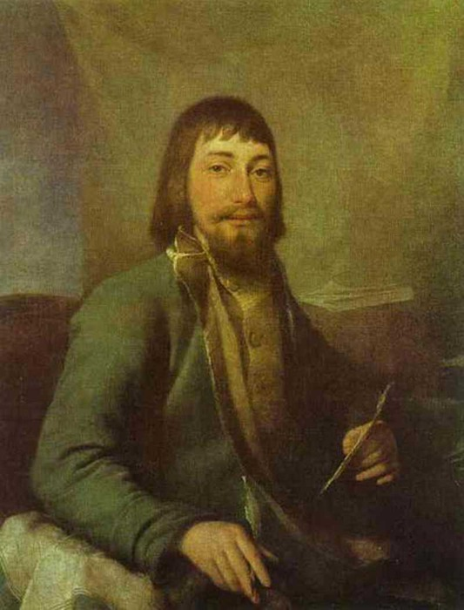
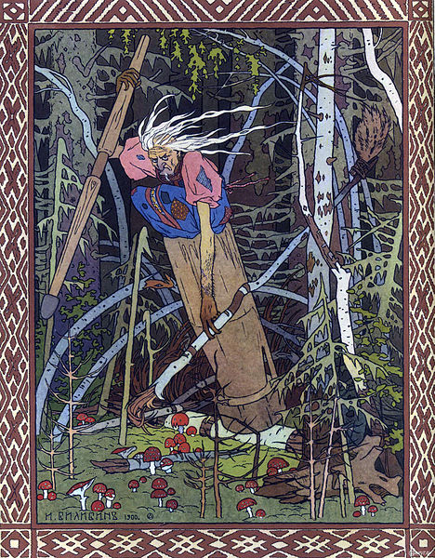
Рассмотрите изображения, скажите, чем занят человек, изображённый на портрете, назовите его профессию.
Notes:
Д. Левицкий «Портрет И. Я. Билибина»; И. Билибин «Баба-Яга» - иллюстрация к сказке «Василиса Прекрасная»

Slide 7
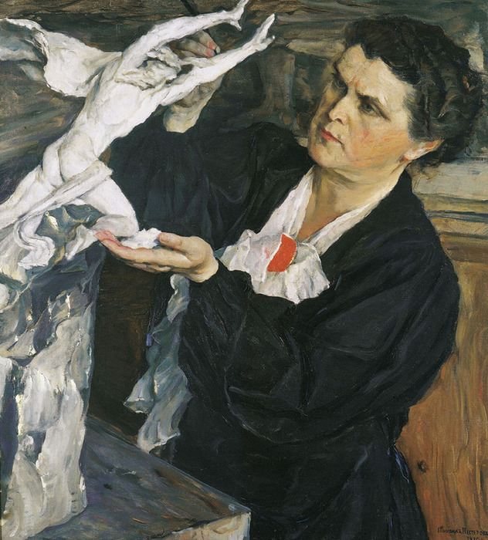
Рассмотрите изображение, скажите, чем занят человек, изображённый на портрете, назовите его профессию.
Notes:
М. Нестеров «Портрет скульптора В. И. Мухиной»

Slide 8
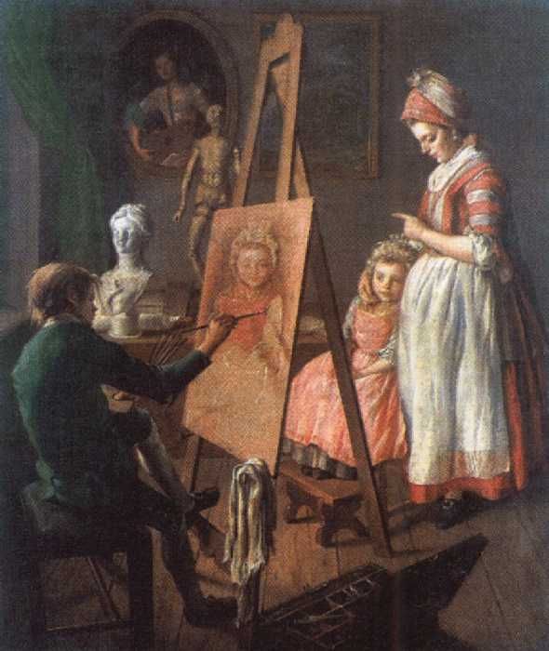
Рассмотрите изображение, скажите, чем занят юноша, изображённый на картине, назовите его профессию.

Slide 9
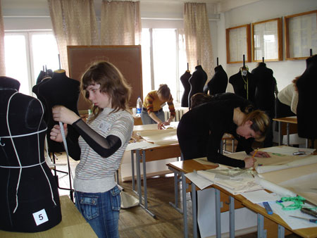
Рассмотрите фотографию, скажите, чем заняты люди, изображённые на ней, назовите их профессии.

Slide 10
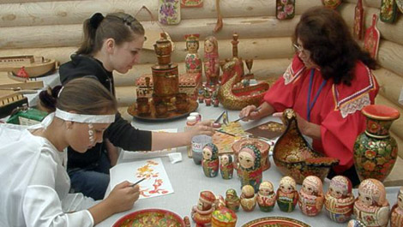
Рассмотрите фотографию, скажите, чем заняты люди, изображённые на ней, назовите их профессии.

Slide 11
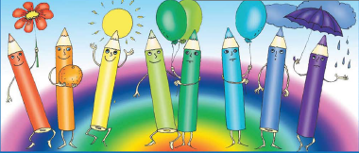
Чем похожи, а чем отличаются нарисованные цветные карандаши?

Slide 12
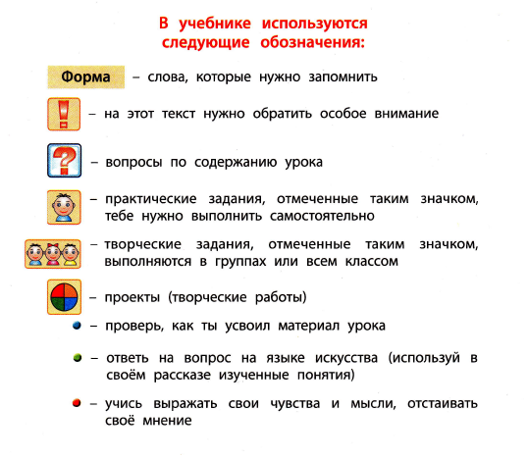

Slide 13
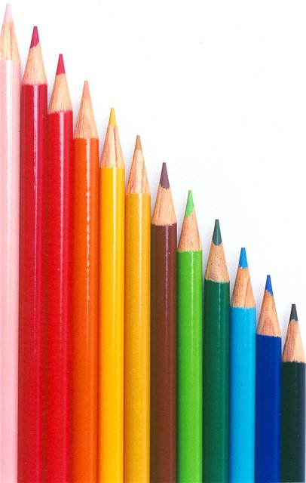
Назовите самое главное правило работы с цветными карандашами.
Порядок на столе!

Slide 14
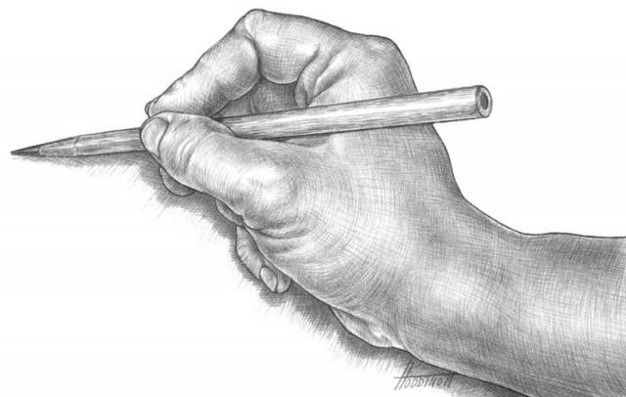
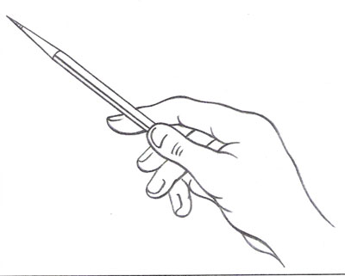
Работаем цветными карандашами, правильно держим карандаш.

Slide 15
Выполните задания 1–2 на с. 2 в Рабочей тетради.
Раскрасьте разными карандашами все клеточки.

Slide 16
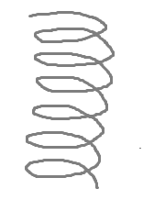
Обведите серые линии цветными карандашами.

Slide 17
Выражение решения проблемы
Какие качества и умения мы развивали на уроке?

Slide 18




Продуктивное задание
Рассмотрите забавные фигурки, выполните в альбоме свои.

Slide 19
Рефлексия
Оцените свою работу на уроке:
Я молодец!
Мне нужно ещё поработать.
Сегодня не мой день.

Slide 20
Домашнее задание
Изучить схему на с. 3 в Рабочей тетради и выполнить задание 5. Назовём его «Домик с весёлыми соседями».
Принести цветную бумагу, ножницы, клей, цветные карандаши, ластик, бумагу, выполненное задание («Домик с весёлыми соседями»).

